Slide 1



‘Türkiye’nin AB’ye Üyelik Süreci’
Sivil Toplumla Diyalog Toplantısı
ERASMUS+ PROGRAMI
Erzurum, 17 Mayıs 2016

Slide 2
Yeni Strateji
Ekonomik kriz
Yüksek genç işsizliği oranı
Mevcut yeterlikler ve talep edilenler arasındaki uyumsuzluklar
Kalifiye işgücü gerektiren pozisyonların çoğalması
İş dünyası ile yakın işbirliği ihtiyacı

Slide 3
Niçin Erasmus+ ?
AVRUPA 2020:
Akıllı SürdürülebilirKapsamlı Büyüme
AB Gençlik Stratejisi
Sporda AB Boyutu

Slide 4
Eğitim ve Gençlik Programları
LdV
HAYATBOYU ÖĞRENME ve GENÇLİK
ERASMUS+
SOCRATES

Slide 5

Erasmus+ Nedir?
Erasmus+;
2014-2020 arasında uygulanan
Eğitim
Gençlik
Spor
alanlarını kapsayan Avrupa Birliği hibe programıdır.

Slide 6
Erasmus+: Ülkeler
Avrupa Birliği Üye Ülkeleri
Belçika Bulgaristan Çek Cumhuriyeti Danimarka Almanya Estonya İrlanda | Yunanistan İspanya Fransa Hırvatistan İtalya GKRY Letonya | Litvanya Lüksemburg Macaristan Malta Hollanda Avusturya Polonya | Portekiz Romanya Slovenya Slovakya Finlandiya İsveç İngiltere
AB Üyesi Olmayan Program Ülkeleri
Makedonya İzlanda Lihtenştayn Norveç Türkiye
AB’ye Komşu Ortak Ülkeler
Arnavutluk Bosna Hersek Kosova Karadağ Sırbistan | Ermenistan Azerbaycan Beyaz Rusya Gürcistan Moldova Ukrayna | Cezayir Mısır İsrail Ürdün Lübnan | Libya Fas Filistin Suriye Tunus Rusya
Tüm Dünya Ülkeleri (ikili anlaşmalar ile)

Slide 7
Türkiye Ulusal Ajansı
(Avrupa Birliği Eğitim ve Gençlik Programları Merkezi Başkanlığı);
AB eğitim ve gençlik programlarının, Türkiye’de uygulanması ve Avrupa Komisyonu ile gerekli koordinasyonun sağlanmasından sorumlu kamu kurumudur.

Slide 8
Erasmus+: Hedefler
İş piyasalarının ve rekabetçi bir ekonominin ihtiyaçlarına cevap verecek projeleri desteklemek
Sektörlerarası işbirliğini desteklemek
Beşeri ve sosyal sermayenin gelişimine katkı sağlamak

Slide 9
ERASMUS+
BİREY
ODAKLI
Öğrenciler, eğitmenler, çıraklar, gençlik çalışanları...
KURUM ODAKLI
Kamu kurumları, şirketler, STK’lar...

Slide 10
ERASMUS+
ÜLKE MERKEZLİ
Ulusal Ajanslar
MERKEZİ
Avrupa Komisyonu Yürütme Ajansı

Slide 11
Erasmus+ Program Yapısı
1
Bireylerin Öğrenme Hareketliliği (KA1)
2
Yenilik ve İyi Ugulama Değişimi İçin İşbirliği (KA2)
3
Politika Reformuna Destek (KA3)
Personel Hareketliliği
Yüksek öğretim/mesleki eğitim öğrencilerinin hareketliliği
Ortak Yüksek Lisans Derecesi
Yüksek Lisans Öğrencisi Kredi Garantisi
Büyük Çaplı Avrupa Gönüllü Hizmeti
Stratejik Ortaklıklar
Bilgi Ortaklıkları
Sektörel Beceri Ortaklıkları
Gençlik Alanında Kapasite Geliştirme
Yükseköğretim Alanında kapasite geliştirme
Yapılandırılmış Diyalog: Gençler ve karar alıcılar arasında gençlik alanında toplantılar
Merkezi Teklif Çağrıları
Özel Eylemler
Jean Monnet
Spor Destekleri

Slide 12
ÖĞRENME HAREKETLİLİĞİ (KA1)
ANA EYLEM 1:
Bireylerin Öğrenme Hareketliliği
Mesleki Eğitim
Yükseköğretim
Okul Eğitimi
Yetişkin Eğitimi
Gençlik

Slide 13
OKUL EĞİTİMİ Personel Hareketliliği (KA1)
Bir okulda idareci veya öğretmenseniz
Yurtdışında yapılandırılmış bir kursa katılım ya da işbaşı eğitimi
Yurtdışındaki ortak bir okulda eğitim veya öğretim sunma (öğretmenlik)
2 gün-2 ay
2 gün-2 ay
Son Başvuru: 02 Şubat 2016

Slide 14
YÜKSEKÖĞRETİM Öğrenci ve Personel Hareketliliği (KA1)
Öğrenci
Öğrenim Hareketliliği
Staj Hareketliliği
3-12 ay
2-12 ay
Öğretim Elemanı, İdari Personel
Eğitim Verme (öğretmenlik, eğitmenlik)
Eğitim Alma (İşbaşı eğitim, gözlem)
2 gün-2 ay
2 gün-2 ay
Son Başvuru: 02 Şubat 2016

Slide 15
YETİŞKİN EĞİTİMİ Personel Hareketliliği (KA1)
Yetişkin eğitimi faaliyeti gösteren kuruluşların personeli
Yurtdışında yapılandırılmış bir kursa katılım ya da yetişkin eğitimi alanında aktif bir kuruluşta işbaşı eğitimi/izleme
Eğitim / öğretim sunma
2 gün-2 ay
2 gün-2 ay
Son Başvuru: 02 Şubat 2016

Slide 16
MESLEKİ EĞİTİM Öğrenici ve Personel Hareketliliği (KA1)
Mesleki eğitim alanında çalışan
Eğitmenler ve Uzmanlar
Öğretmenlik veya Eğitmenlik
Bir işletme veya mesleki eğitim kuruluşunda
İşbaşı Eğitim veya Gözlem
2 gün-2 ay
2 gün-2 ay
Mesleki Lisesi Öğrencileri,
Çıraklar
Mesleki Eğitim Stajı
2 hafta-12 ay
Son Başvuru: 02 Şubat 2016

Slide 17
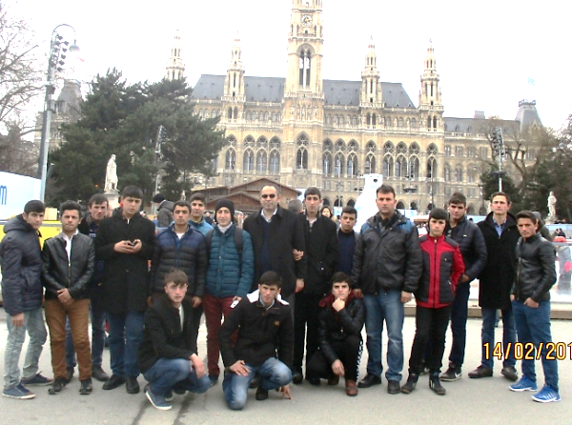
Örnek
Proje Sahibi: Pasinler Mesleki ve Teknik Eğitim Merkezi
Trans Anadolu Doğal Gaz Boru Hattı Kapsamında İstihdam Edilebilecek Gençlerimiz İçin AB Ülkelerinde Gaz Altı Kaynakçılığı Eğitimi
Projenin Amacı:
Gaz altı kaynakçılığı ve bu konudaki iş güvenliği konusunda teorik ve pratik eğitimlerle öğrencilerin mesleki becerilerini artırmak
Katılımcı Öğrenci Sayısı:
60
Hibe Tutarı:
131.166 Avro
Süre : 12 ay
Ortaklar: Almanya, Avusturya,
Macaristan
Notes:
17

Slide 18
GENÇLİK Hareketlilik Projeleri (KA1)
Tüzel kişiler, Gençlik Grupları
Gençlik Değişimleri
6-21 gün arası
13-30 yaş
Avrupa Gönüllü Hizmeti (AGH)
2 gün-2 ay
Yaş sınırı yok
Gençlik Çalışanlarının Hareketliliği
2-12 ay arası
18-30 yaş
Son Başvuru: 02 Şubat, 26 Nisan, 04 Ekim

Slide 19
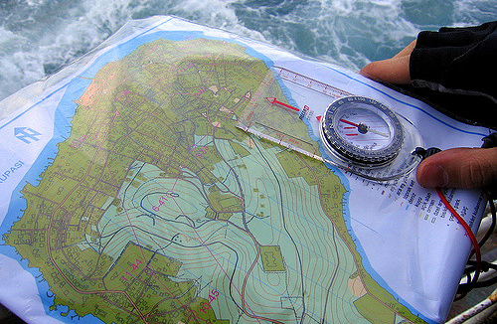
Örnek
Proje Sahibi: Doğu Ekstrem Sporlar Gençlik ve Spor Klübü
Gençlik Yönünü Buluyor
Projenin Amacı:
Sporun, daha geniş kitlelere ulaştırılması, genç yaşlı, engelli engelsiz, her sosyo-ekonomik düzeyden fertlerin katılabileceği spor faaliyetleri hakkında farkındalık yaratmak
Faaliyetler:
Harita ile yön bulma sporu olan oryantiring aktiviteleri, bu konudaki uzmanlar ve deneyim sahipleriyle söyleşiler
Katılımcı Sayısı: 33
Hibe Tutarı: 15.415 Avro
Ortaklar: Bulgaristan, İspanya, İtalya, Polonya, Yunanistan
Notes:
19

Slide 20
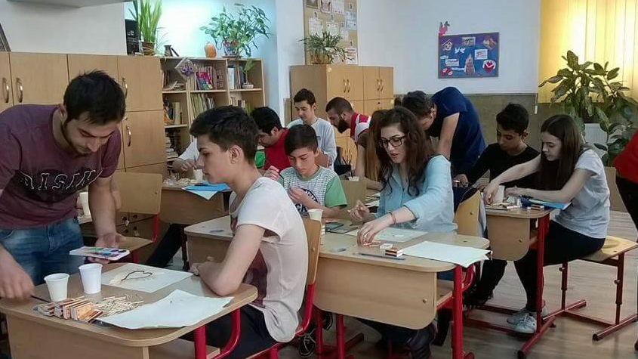
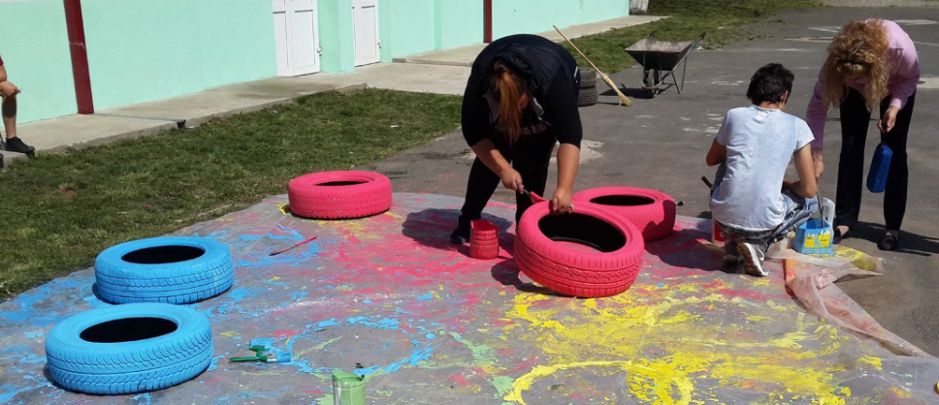
Örnek
Akredite Kuruluş: Atatürk Üniversitesi Dış İlişkiler Ofisi
Notes:
20

Slide 21
Hareketlilik Projeleri: Hibe Kalemleri
Seyahat
(Gidiş-Dönüş)
İstisnai Maliyet
Yönetim ve Organizasyon
Hibe Kalemleri
Özel İhtiyaç Sahipleri İçin Destek
Yurtdışı Harcırah
Kurs Ücreti
Dil Hazırlığı

Slide 22
Hareketlilik Projeleri: Değerlendirme Kriterleri
Uygunluk
Tasarım ve Uygulama Kalitesi
Etki ve Yaygınlaştırma
30
40
30

Slide 23
Erasmus+ Program Yapısı
1
Bireylerin Öğrenme Hareketliliği (KA1)
2
Yenilik ve İyi Ugulama Değişimi İçin İşbirliği (KA2)
3
Politika Reformuna Destek (KA3)
Personel Hareketliliği
Yüksek öğretim/mesleki eğitim öğrencilerinin hareketliliği
Ortak Yüksek Lisans Derecesi
Yüksek Lisans Öğrencisi Kredi Garantisi
Büyük Çaplı Avrupa Gönüllü Hizmeti
Stratejik Ortaklıklar
Bilgi Ortaklıkları
Sektörel Beceri Ortaklıkları
Gençlik Alanında Kapasite Geliştirme
Yükseköğretim Alanında kapasite geliştirme
Yapılandırılmış Diyalog: Gençler ve karar alıcılar arasında gençlik alanında toplantılar
Merkezi Teklif Çağrıları
Özel Eylemler
Jean Monnet
Spor Destekleri

Slide 24
STRATEJİK ORTAKLIKLAR (KA2)
Yenilikçi ve İyi Uygulamaların Değişimi İçin İşbirlikleri
Yenilikçi ve iyi uygulamaların geliştirilmesi, transferi ve/veya uygulanması
Bilgi ve deneyim paylaşımı
Ortak girişimler
Karşılıklı öğrenme

Slide 25
Stratejik Ortaklıklar: Amaç
Amaçlar
Aktif vatandaşlığın, girişimcilik, dil ve dijital becerilerin geliştirilmesi
BİT tabanlı metotlar ve açık eğitim kaynaklarının kullanımı
İş dünyası ile yakın işbirliği
Yeterliklerin tanınması ve belgelendirilmesi, istihdam edilebilirliğin artırılması
Dezavantajlıların katılımının artırılması

Slide 26
Stratejik Ortaklıklar: Tür
Stratejik Ortaklıklar
Yeniliği Destekleyen
İyi Uygulamaların Değişimini Destekleyen

Slide 27
Proje Sonuçları
Proje Sonuçları
Çıktılar
Raporlar, Rehberler, Öğrenme Modülleri, Mobil Uygulamalar, Analizler, Açık Eğitim Kaynakları...
Kazanımlar
Deneyim, Yeni beceriler, Yeni Yönetim Sistemleri, İş Dünyasıyla Bağlantılar..

Slide 28
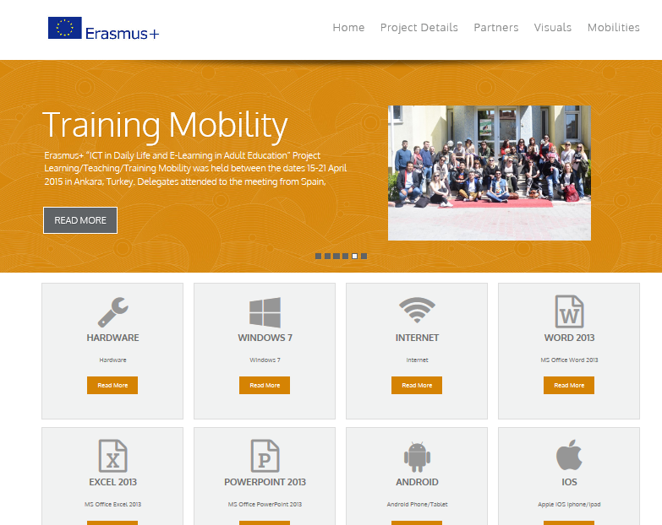
ictproject.org (Yetişkin Eğitiminde E-Öğrenme)

Slide 29
Stratejik Ortaklıklar
Program üyesi ülkelerde eğitim ve gençlik alanında çalışan kurum/kuruluş
En fazla
3 yıl
450.000 Avro Bütçeli
31 Mart 2016 son başvuru tarihi
Gençlik için 3 başvuru dönemi

Slide 30
Stratejik Ortaklıklar: Hibe Kalemleri
Proje Yönetimi ve Uygulama
İstisnai Maliyet
Ulusötesi Proje Toplantıları
Hibe Kalemleri
Özel İhtiyaç Sahipleri İçin Destek
Fikri Çıktılar
Ulusötesi Öğrenme ve Öğretme Faaliyetleri (talep halinde)
Çoğaltıcı Etkinlikler

Slide 31
Stratejik Ortaklıklar: Değerlendirme Kriterleri
Uygunluk
Tasarım ve Uygulama Kalitesi
Etki ve Yaygınlaştırma
Proje Ekibi ve İşbirliğinin Düzenlenmesi
30
20
20
30

Slide 32
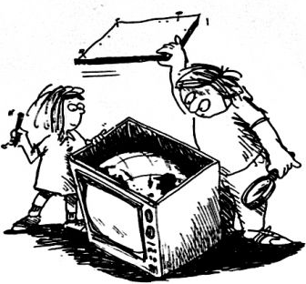
Örnek
Proje Sahibi: Erzurum İl Milli Eğitim Müdürlüğü
Medya Okuryazarlığı
Projenin Amacı:
10-18 yaşlarındaki öğrencilerin medya okuryazarlığı konusundaki eğitimleri için ders kitabı ve öğretim materyalleri geliştirmek
Proje Çıktısı:
Öğrenme modülü, öğretim materyalleri
Süre:
2 yıl
Hibe Tutarı : 208.730 Avro
Ortaklar : Türk Telekom Nurettin Topçu Sosyal Bilimler Lisesi, Macaristan, Slovenya, Slovakya, Romanya
Notes:
32

Slide 33
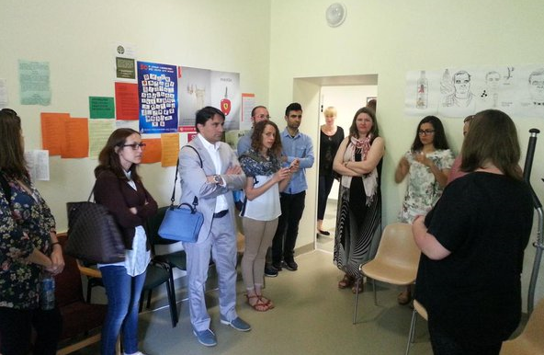
Örnek
Proje Sahibi: Türkiye Yeşilay Derneği
Yetişkinlerde Madde Bağımlılığı Hakkında Farkındalık Yaratmak
Projenin Amacı:
Madde bağımlılığıyla mücadelede;
toplum üzerinde farkındalığı yaratmak,
sosyal medya ve kitle iletişim araçlarını daha etkin kullanmak
Proje Çıktıları:
Madde Bağımlılığı İletişim Stratejisi
Toplumsal farkındalığın düzeyi konusunda saha çalışmaları ve raporları, etkili iletişim stratejileri geliştirebilmek amaçlı personel eğitimleri,
Vaka çalışmaları ve saha çalışmalarının sonuç raporunun tartışıldığı bir çalıştay
Medya Araçları (film, poster)
Süre:
2 yıl
Hibe Tutarı : 134.745 Avro
Ortaklar : Portekiz, Litvanya, Hollanda
Notes:
33

Slide 34
Politika Reformuna Destek: Yapılandırılmış Diyalog (KA3)
Gençler ve gençlik alanında karar alıcılar
Değerlendirme
Diyalog
Veri toplama
Gençler ve gençlik alanında karar alıcıların toplantılar, konferanslar, seminerler yoluyla buluşmaları
13-30 yaş
Ulusal ve uluslararası seviyede başvuru
3 Başvuru Dönemi

Slide 35
Başvuru ve Değerlendirme Nasıl Yapılır?
Teklif Çağrısı
Başvuru Formlarının doldurulması
Online olarak sisteme yüklenmesi
Şekil şartları açısından inceleme
İçerik açısından inceleme
Değerlendirme Komitesince inceleme
Hibe onayına sunma
Sözleşmelerin imzalanması

Slide 36
Merkezi Projeler
ANA EYLEM 1 | ANA EYLEM 2 | ANA EYLEM 3 | Özel Eylemler
Erasmus Mundus Ortak Yüksek Lisans Dereceleri | Bilgi Ortaklıkları | Sivil Toplum İşbirliği | Jean Monnet
Erasmus+ Yüksek Lisans Kredileri | Sektörel Beceri Ortaklıkları | Geleceğe Yönelik Girişimler | Spor Destekleri
Büyük Ölçekli AGH Etkinlikleri | Yükseköğretim Alanında Kapasite Geliştirme
 | Gençlik Alanında Kapasite Geliştirme
Sektörlere yön veren kurum ve kuruluşlarla ortaklık kurmayı sağlar,
Proje sonuçlarının politikaya dönüşme olasılığı fazladır,
Sektörlerin yönetilmesinde merkezi proje çıktıları büyük öneme sahiptir.

Slide 37

Erasmus+ Proje Sonuçları Platformu
http://ec.europa.eu/programmes/erasmus-plus/projects/
Avrupa genelinde gerçekleşen projelerin;
Özetleri,
Ortaklarının irtibat bilgileri,
Çıktıları

Slide 38

Erasmus+ Proje Sonuçları Platformu
http://ec.europa.eu/programmes/erasmus-plus/projects/

Slide 39
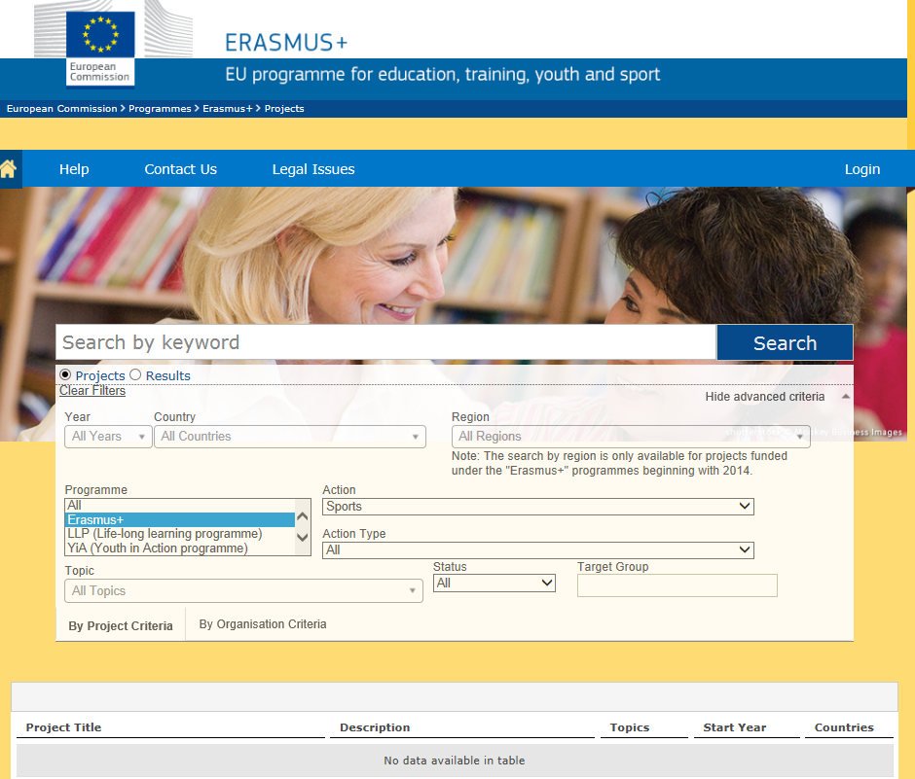

Slide 40
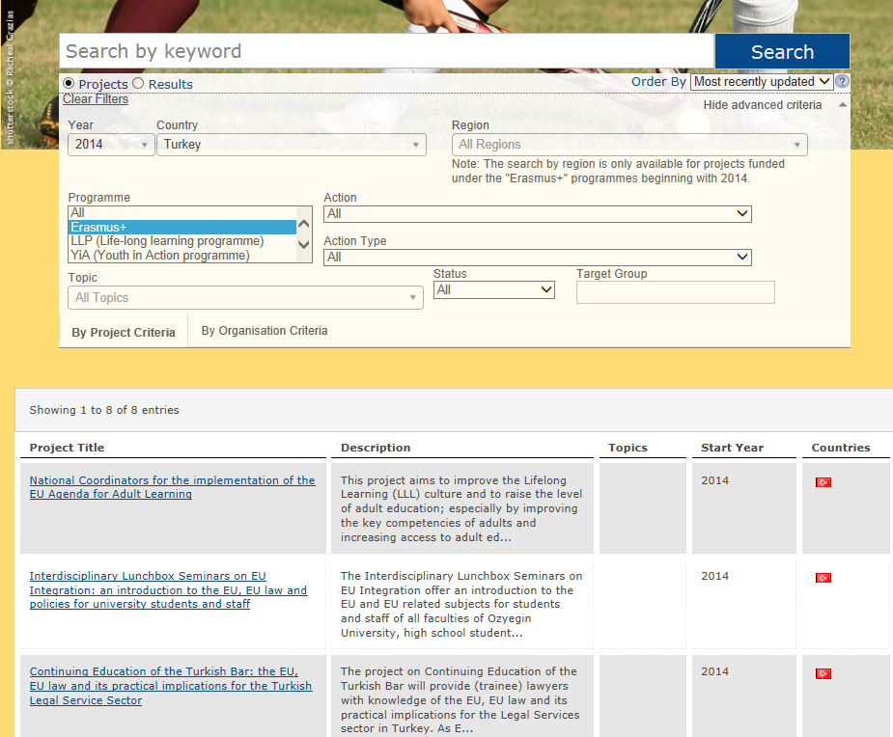


Slide 41
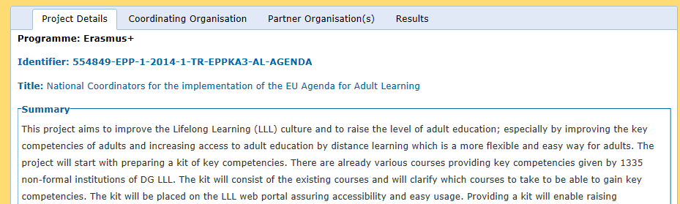
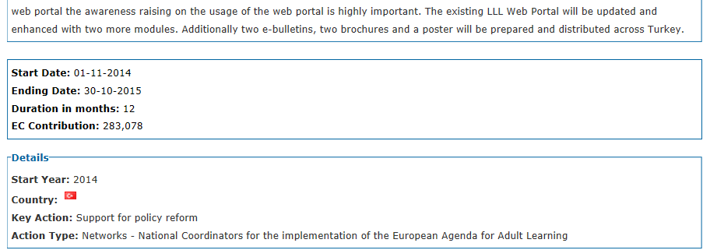

Slide 42
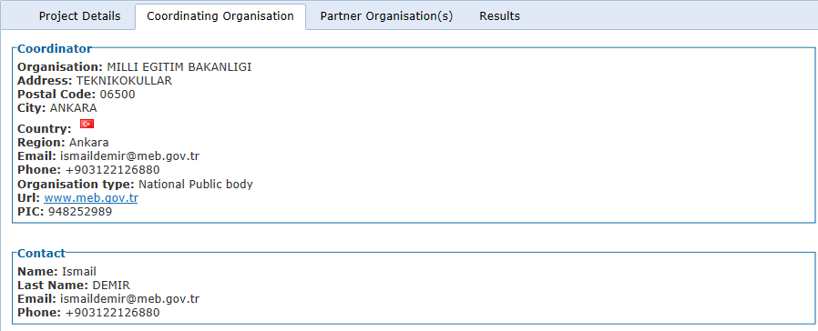

Slide 43



Ortak Arama
http://www.schooleducationgateway.eu/en/pub/index.htm
http://www.etwinning.net/tr/pub/index.htm
https://www.salto-youth.net/tools/otlas-partner-finding/
http://ec.europa.eu/epale/en/partner-search

Slide 44
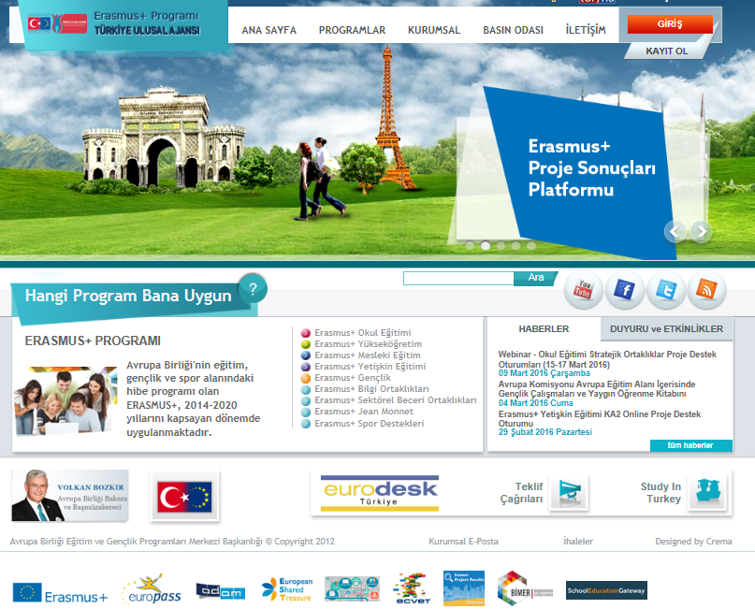

Slide 45

Detaylı Bilgi:
.
Adres: Mevlana Bulvarı No:181, 06520 Balgat/ANKARA
Tel: +90 312 409 60 00 - Faks: +90 312 409 60 09
bilgi@ua.gov.tr

